Slide 1
TEMAT: Alfabet. Głoska. Litera. Abėcėlė. Balsė. Raidė.
Zadania lekcji:
korzystając z materiałów przygotowanych przez nauczyciela, uczniowie powtórzą wiedzę z dziedziny fonetyki – alfabet, głoski i litery oraz wykonają ćwiczenia na określenie liczby głosek i liter w wyrazie.
Nuczycielka j. polskiego - Zyta Jurgielevicz
2021-05-04

Slide 2
Alfabet – to...

Slide 3
Alfabet to zbiór wszystkich liter jakiegoś pisma, które zostały ułożone według ustalonej kolejności.
Synonim - abecadło

Slide 4
Uzupełnienie wiedzy o alfabecie.
Około tysiąca lat temu w Polsce zapisywano teksty tylko w języku łacińskim. Kiedy zaczęto zapisywać słowa polskie, pożyczano litery z alfabetu łacińskiego. Jednak łacińskich liter było mniej niż dźwięków w polskiej mowie, dodano wiec do niektórych kropki, kreski i ogonki, tworząc w ten sposób zupełnie nowe litery, np. ż, ą, ś. Tak powstał alfabet polski, zwany niekiedy abecadłem. Aby zapisać inne polskie głoski, połączono ze sobą niektóre litery np. cz, sz, dź.

Slide 5
Zapisać alfabet do zeszytu.
Aa Ąą Bb Cc Ćć Dd Ee Ęę Ff Gg Hh Ii Jj Kk Ll Łł Mm Nn Ńń Oo Óó Pp Rr Ss Śś Tt Uu Ww Yy Zz Źź Żż.

Slide 6
Uporządkować wyrazy w kolejności alfabetycznej.
Żołnierz, papież, twarz
Próżniak, parowóz, peruka,
Żywokost, żywność, żywienie,

Slide 7
Ćwiczenie - zapisać wyrazy w kolejności alfabetycznej. (uczeń wybiera jeden dowolny rząd wyrazów lub wszystkie)
huk huragan huta hutnik horyzont hotel herbata humor hak hamak hipopotam histeria historia hetman

Slide 8
SPRAWDZAMY. Ćwiczenie - zapisać wyrazy w kolejności alfabetycznej.
hak, hamak, herbata, hetman, hipopotam, histeria, historia, horyzont, hotel, huk, humor, huragan, huta, hutnik

Slide 9
Głoska- to...
Litera- to...

Slide 10
Głoska- to najmniejsze słyszalne i dające się wyodrębnić dźwięki.
(słyszymy i wymawiamy)
Litera- to graficzne zapisy głosek.
(widzimy i piszemy)

Slide 11
Jakie narządy mowy uczestniczą w mowie?
https://aniakubica.com/o-slowach/fonetyka/

Slide 12
Ćwiczenia - okreslić ilość głosek i liter
Sz- k- o- ł-a – ..... głosek
S- z- k- o- ł- a – ...... liter

Slide 13
Ćwiczenia - okreslić ilość głosek i liter
Sz- k- o- ł-a – 5 głosek
S- z- k- o- ł- a – 6 liter
Szkoła – 5 g, 6 l;

Slide 14
Ćwiczenia - okreslić ilość głosek i liter
ziółeczko– ..... głosek
ziółeczko – ....... liter

Slide 15
Ćwiczenia - okreslić ilość głosek i liter
ziółeczko– 7 głosek
ziółeczko – 9 liter
ziółeczko – 7 g, 9 l;

Slide 16
Sprawdzamy swoją wiedzę.
a) rzeka - b) brzuch - c) język - d) Ambroży - e) wyuczony - f) grzeczny - g) wszyscy -

Slide 17
Sprawdzamy swoją wiedzę.
a) rzeka – 4 g, 5 l b) brzuch – 4 g, 6 l c) język – 5 g, 5 l d) Ambroży – 7 g, 7 l e) wyuczony – 7 g, 8 l f) grzeczny – 6 g, 8 l g) wszyscy – 6 g, 7 l

Slide 18
Praca domowa
Nauczyć się alfabet;
Określić liczbę głosek i liter w 10 dowolnie wybranych wyrazach.

Slide 19
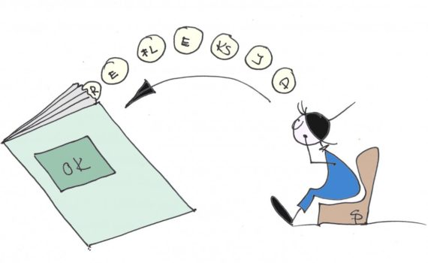
REFLEKSJA
Czego się nauczyłem/am, co powtórzyłam?
Jak pracowałem/am?
Czy wszystko zrozumiałem/am?
Jak oceniam swoją pracę na lekcji?

